Slide 1
FONIX BÓL USZU - PIERWSZA POMOC W WALCE Z BÓLEM I INFEKCJĄ USZU
Najczęściej polecany przez Farmaceutów¹.
FONIX BÓL USZU to pierwszy spray, który działa precyzyjnie na ból, infekcje i podrażnienia uszu. FONIX BÓL USZU to połączenie aż 9 naturalnych składników, bez dodatku wody (dla lepszego działania) i bez konserwantów. FONIX BÓL USZU ma formę spray’u, dzięki czemu jest wygodny w użyciu. Może być stosowany już od 3 roku życia.
Zaawansowana formuła o potrójnym działaniu: na ból, infekcje i podrażnienia
Naturalne oleje, bez konserwantów
Łatwy w użyciu – wygodna forma spray’u
Długa data ważności: 36 miesięcy
Dla dzieci od 3 roku życia i dorosłych
^{1.} IPSOS, RT Pharmacy, kategoria preparatów do uszu, 09.2021
WYRÓB MEDYCZNY
FON/159/11-2022

Slide 2
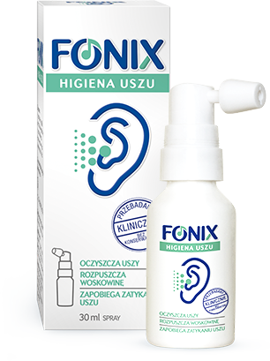
FONIX HIGIENA USZU – WYGODNE I SKUTECZNE CZYSZCZENIE USZU W EKONOMICZNEJ CENIE
Wybierając Fonix Higiena Uszu OSZCZĘDZASZ ponad 30%¹
FONIX HIGIENA USZU to produkt do czyszczenia uszu o skuteczności potwierdzonej w badaniu klinicznym². FONIX HIGIENA USZU zawiera unikalną kompozycję aż 3 naturalnych składników ( w tym opatentowany Olivaxol), które rozpuszczają i usuwają nadmiar woskowiny, redukują dyskomfort oraz poprawiają słyszenie. FONIX HIGIENA USZU może być stosowany już u niemowląt powyżej 3 miesiąca życia, dzieci i dorosłych.
Najczęściej polecany przez Farmaceutów²
Skuteczność potwierdzona w badaniach³
Naturalne oleje bez konserwantów
Łatwy w użyciu – wygodna forma spray’u
Już od 3 miesiąca życia
W przeliczeniu na pojemność. Na podstawie średnich cen detalicznych w odniesieniu do najczęściej wybieranego spray’u do higieny uszu w kategorii 08A1 EAR CARE; Średnie ceny detaliczne, listopad 2022.
IPSOS, RT Pharmacy, kategoria preparatów do uszu, 09.2021
Oron Y et al. Cerumen removal: comparison of cerumenolytic agents and effect on cognition among the elderly. Arch Gerontol Geriatr. 2011; 52(2):228-32.
WYRÓB MEDYCZNY
FON/159/11-2022

